Slide 1

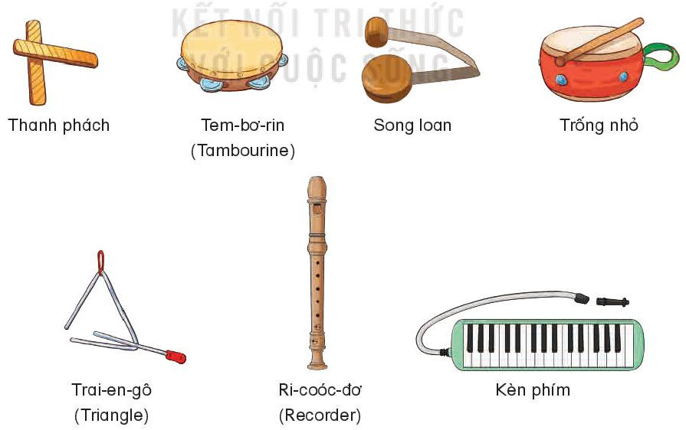

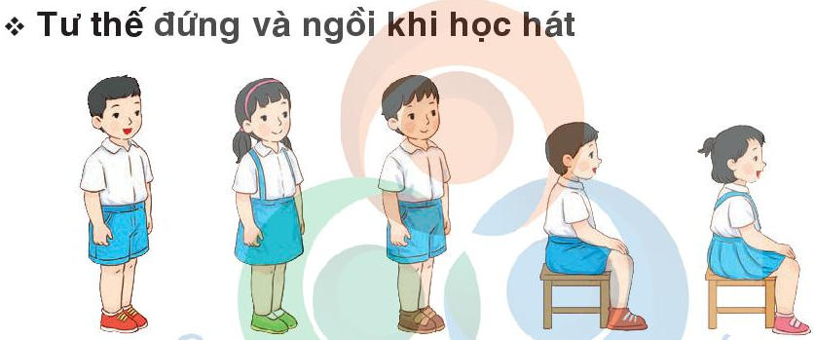
Chuẩn bị đồ dùng học tập

Slide 2

Mở đầu
* Trò chơi : Nối từ
- Chia lớp theo tổ và tổ chức trò chơi. Tổ đầu tiên đưa ra một từ ghép gồm hai âm tiết, ví dụ “ cây xanh “. Tổ tiếp theo sẽ lấy âm tiết thứ hai làm âm tiết thứ nhất cho từ mới , ví dụ : “ xanh tươi “. Cứ như vậy các tổ nối tiếp và quay vòng, tổ nào trong 5 giây không nghĩ ra từ tiếp theo sẽ bị loại ( Giáo viên đếm ngược thời gian trong 5 giây ). Tổ còn lại cuối cùng là tổ thắng cuộc .

Slide 3



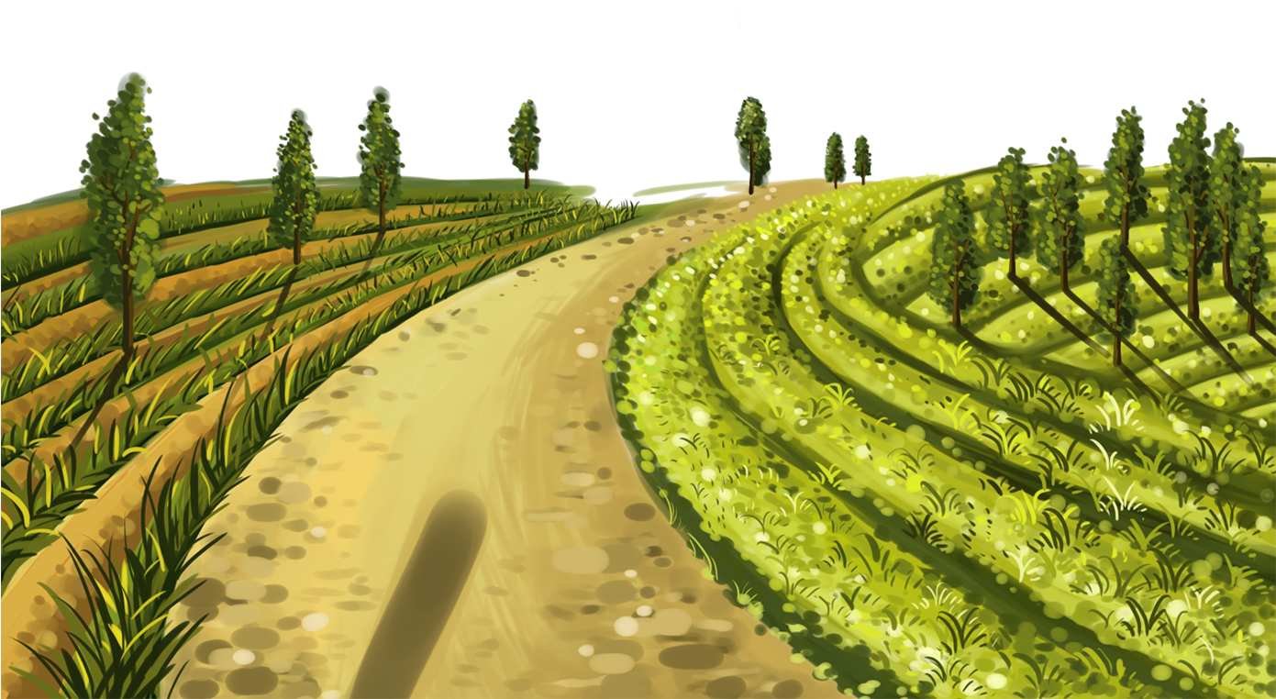
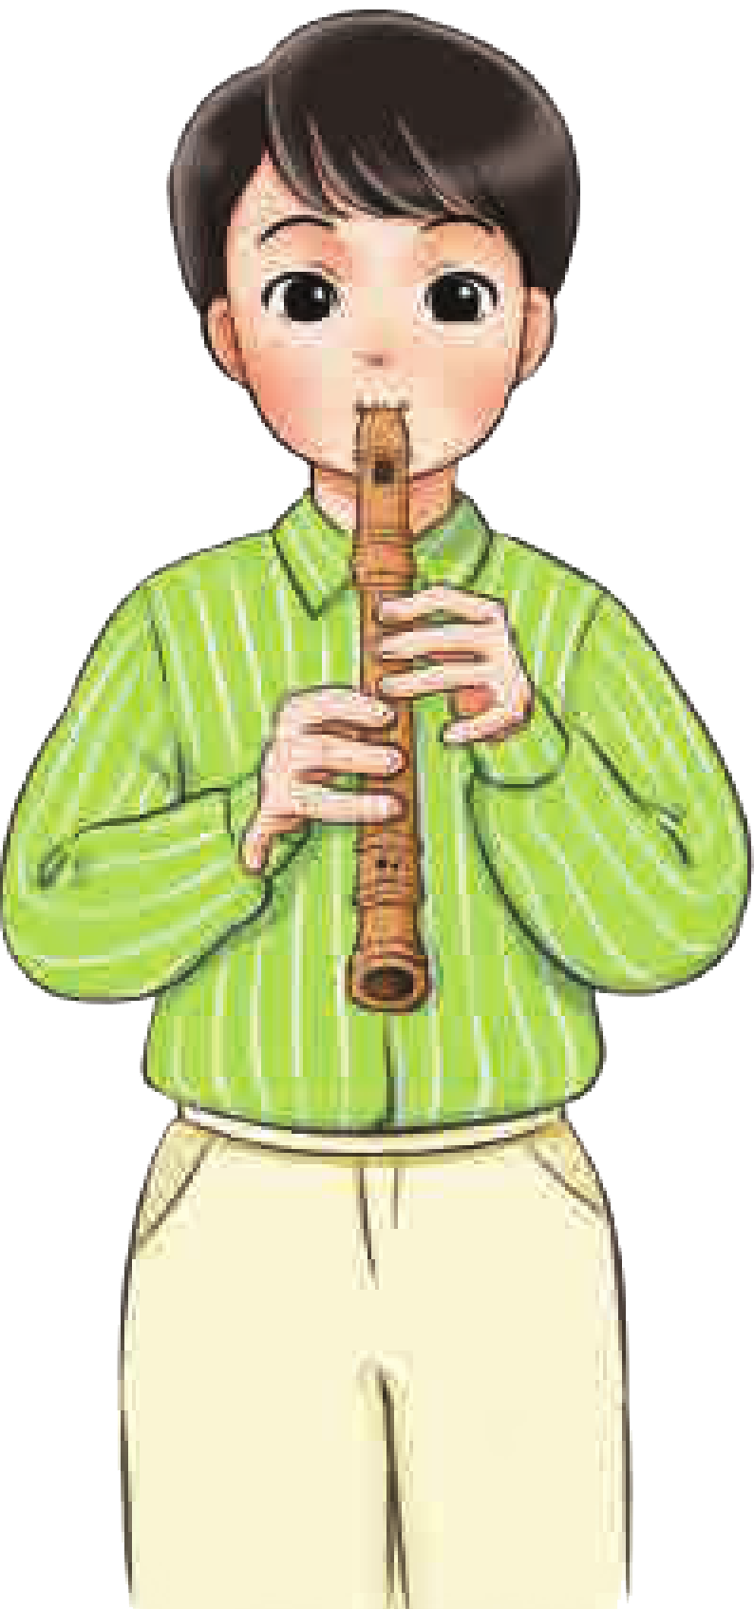
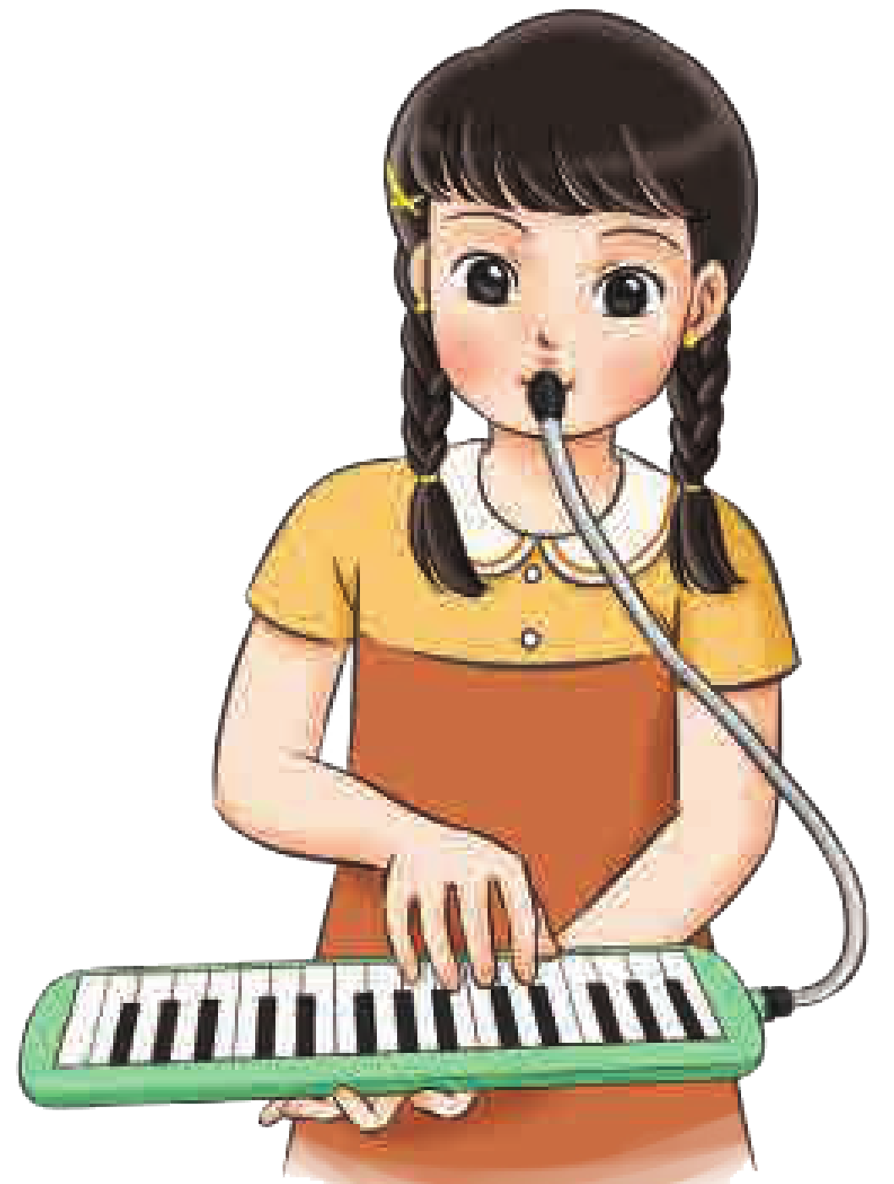

TIẾT 6
ÔN TẬP BÀI HÁT CHIM SÁO
NHẠC CỤ: NHẠC CỤ GÕ, NHẠC CỤ GIA ĐIỆU

Slide 4

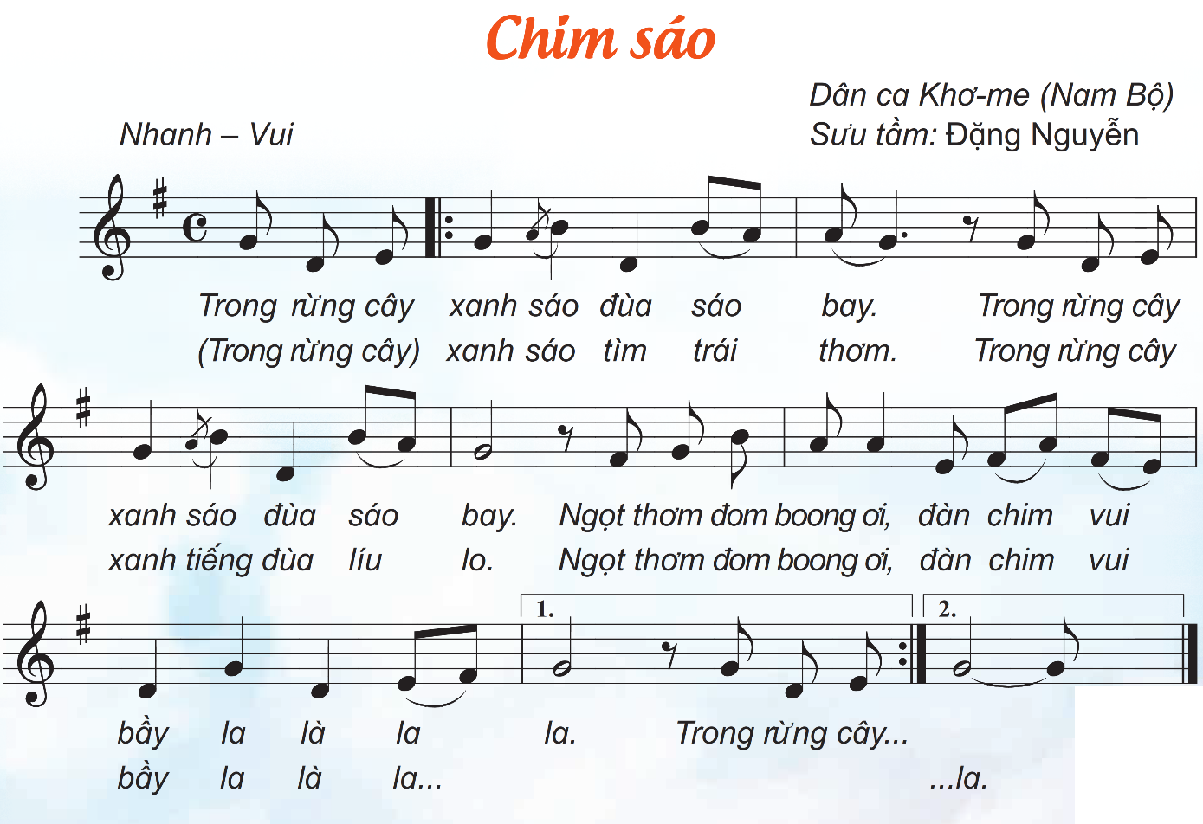

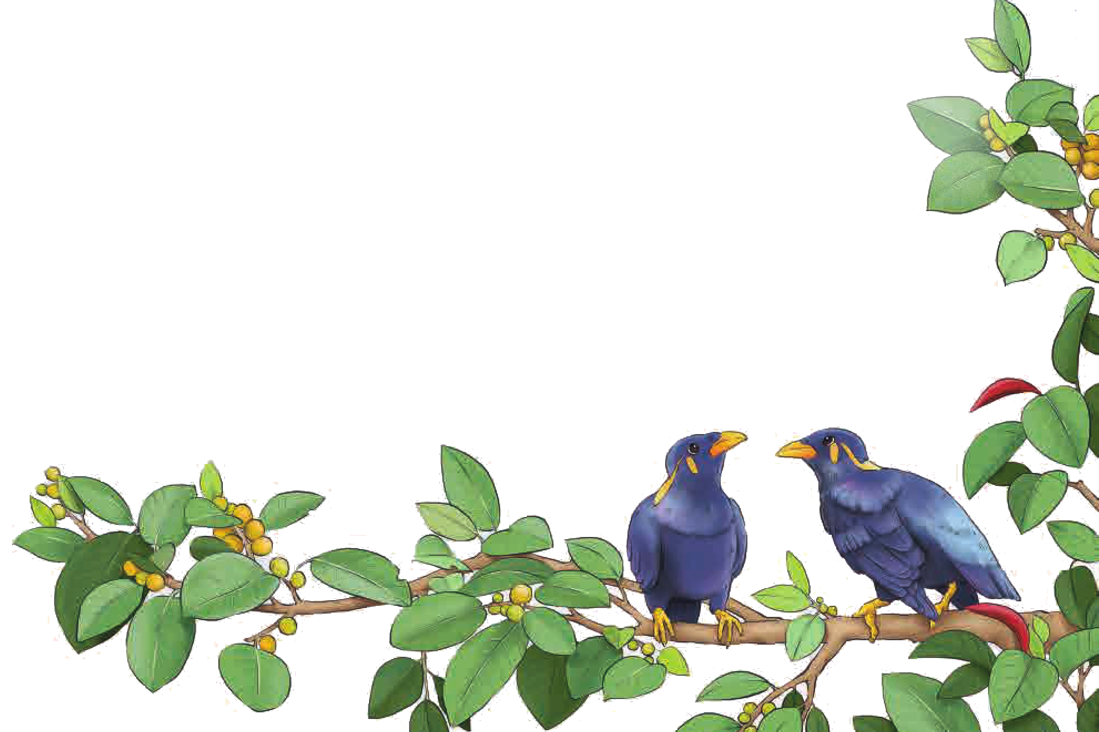
ÔN TẬP BÀI HÁT CHIM SÁO
Luyện tập
Ôn các hình thức

Slide 5
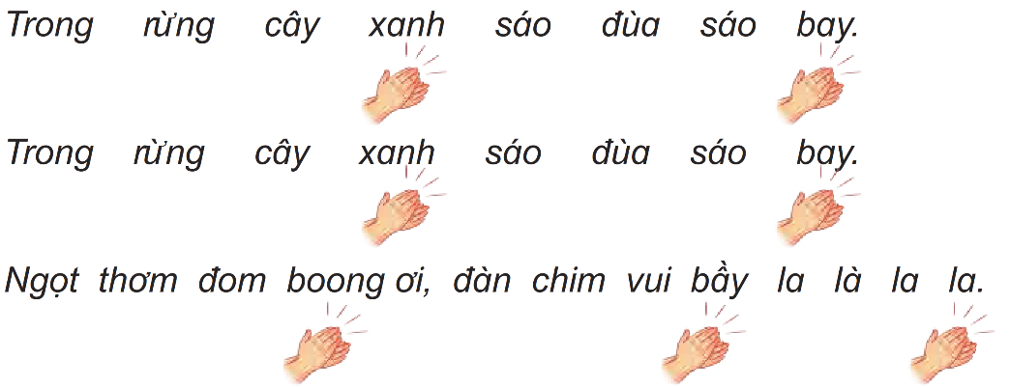
Hát kết hợp vỗ tay tay theo nhịp

Slide 6
Hát nối tiếp hình thức song ca
2 bạn nam: Hát câu 1
2 bạn nữ: Hát câu 2
2 bạn nam: Hát câu 3
2 bạn nữ: Hát câu 4

Slide 7
Hát kết hợp hình thức tự chọn

Slide 8

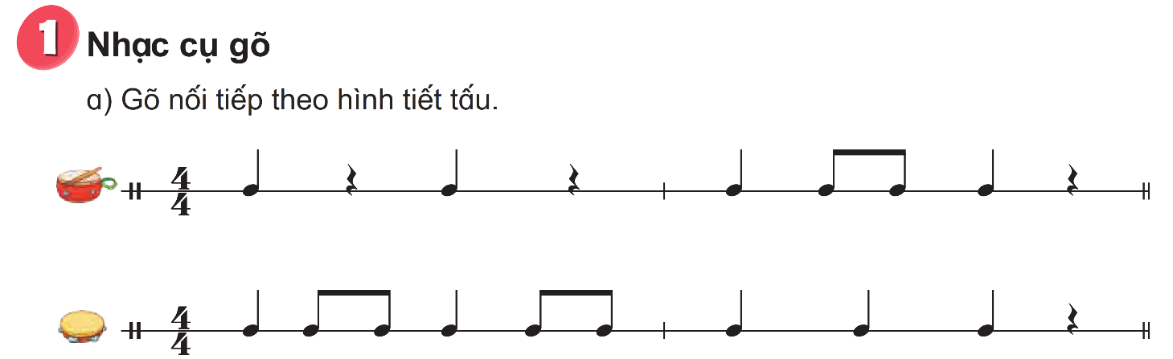
Hình thành kiến thức
NHẠC CỤ GÕ, NHẠC CỤ GIA ĐIỆU
Nghe gõ mẫu, luyện tập và gõ nối tiếp

Slide 9
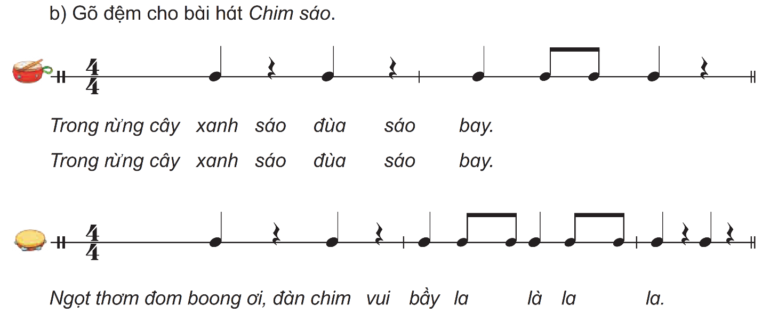
Nhóm 1: Câu 1,2
Nhóm 2: Câu 3,4

Slide 10
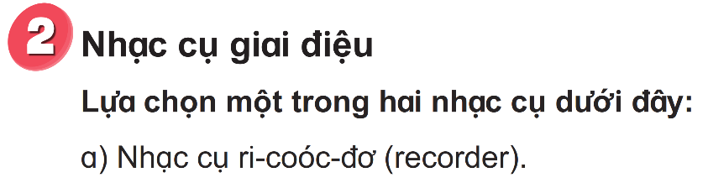
Giới thiệu

Slide 11
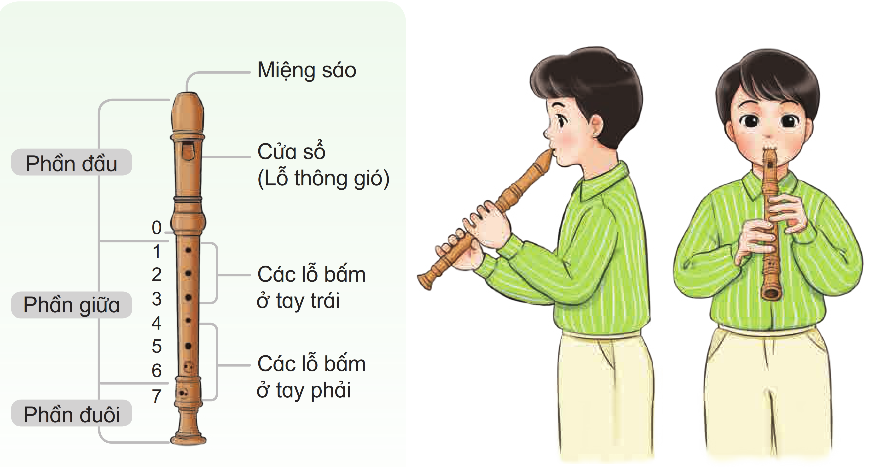
Nêu cấu tạo và hướng dẫn cách dùng

Slide 12
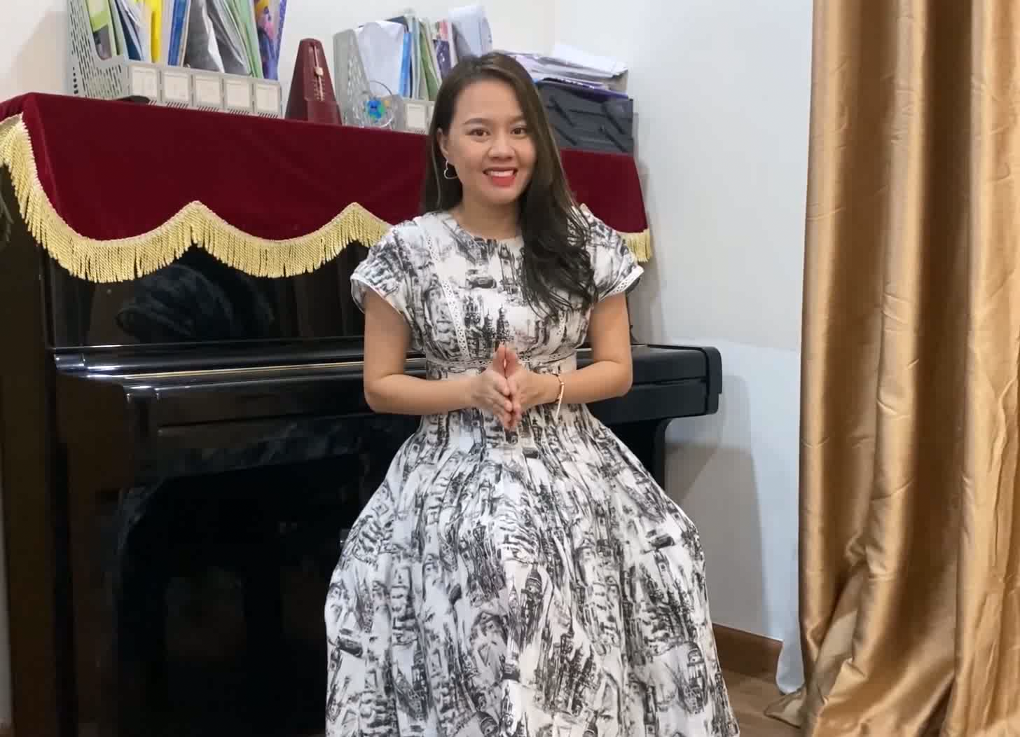
Xem cách sử dụng

Slide 13
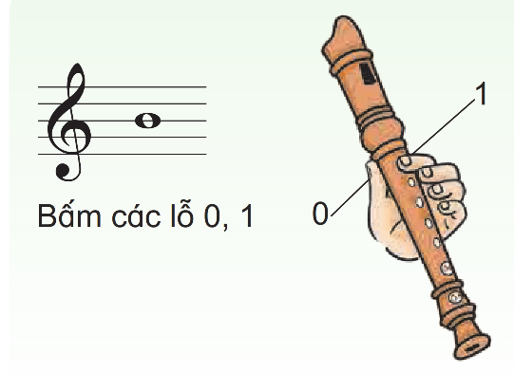
Nghe mẫu và thực hành thổi nốt si

Slide 14
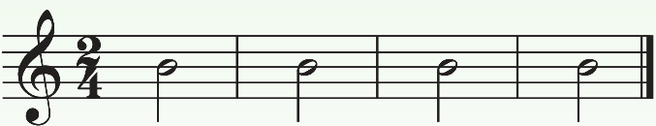
Thực hành thổi nốt Si theo mẫu
- Cách bảo quản sau khi sử dụng xong vệ sinh đầu ống thổi vào toàn bộ thân sáo bảo quản và giữ gìn cẩn thận

Slide 15
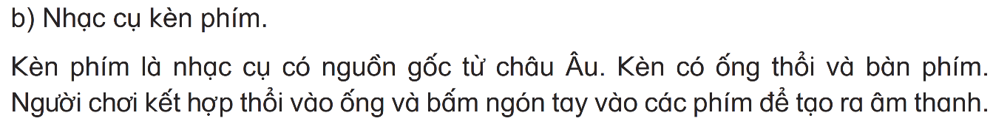
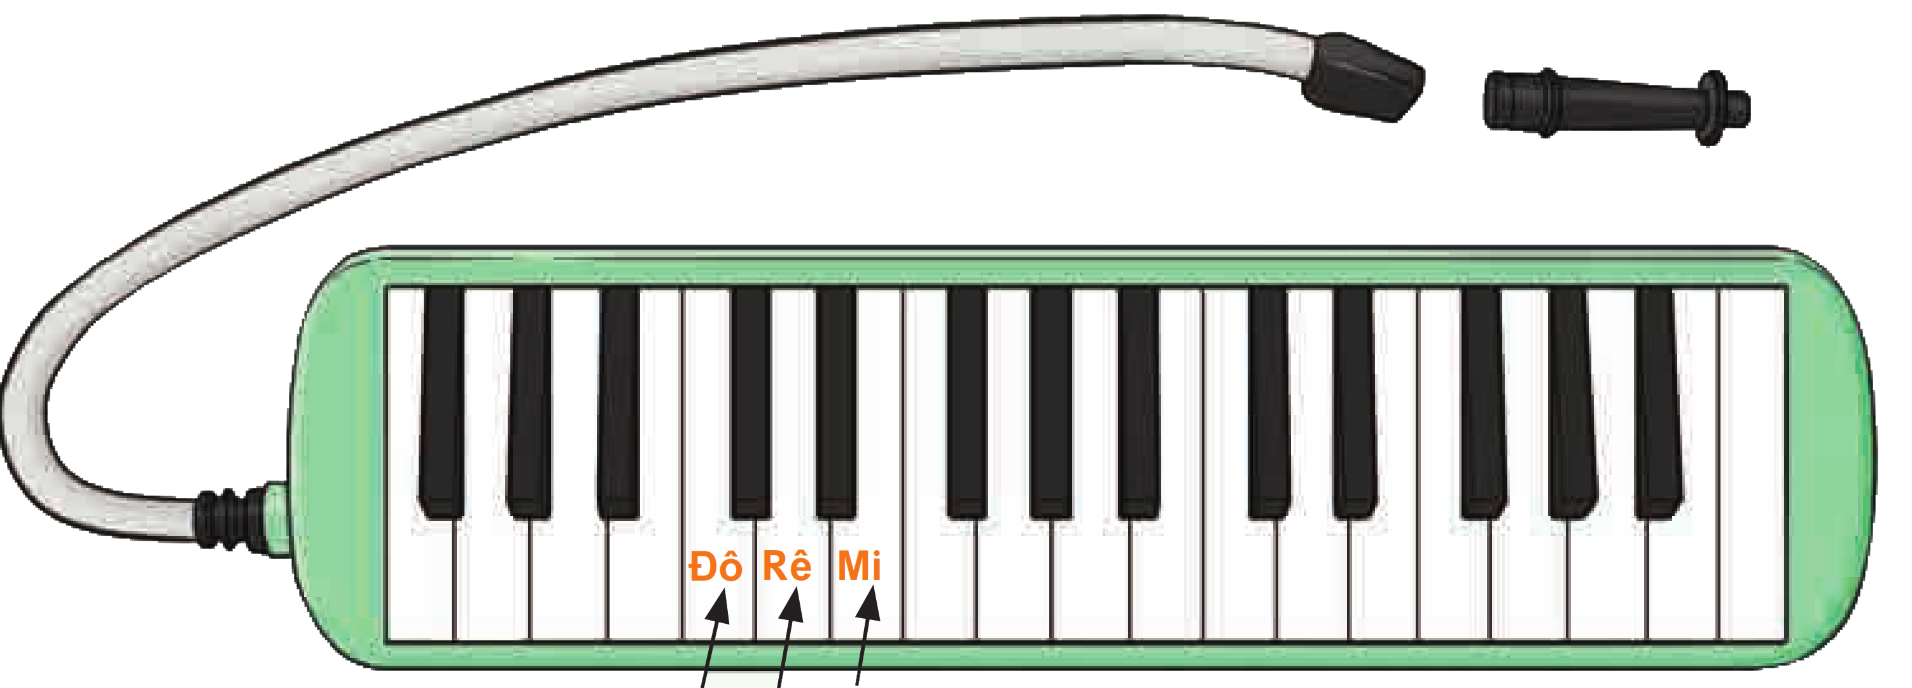
Giới thiệu

Slide 16
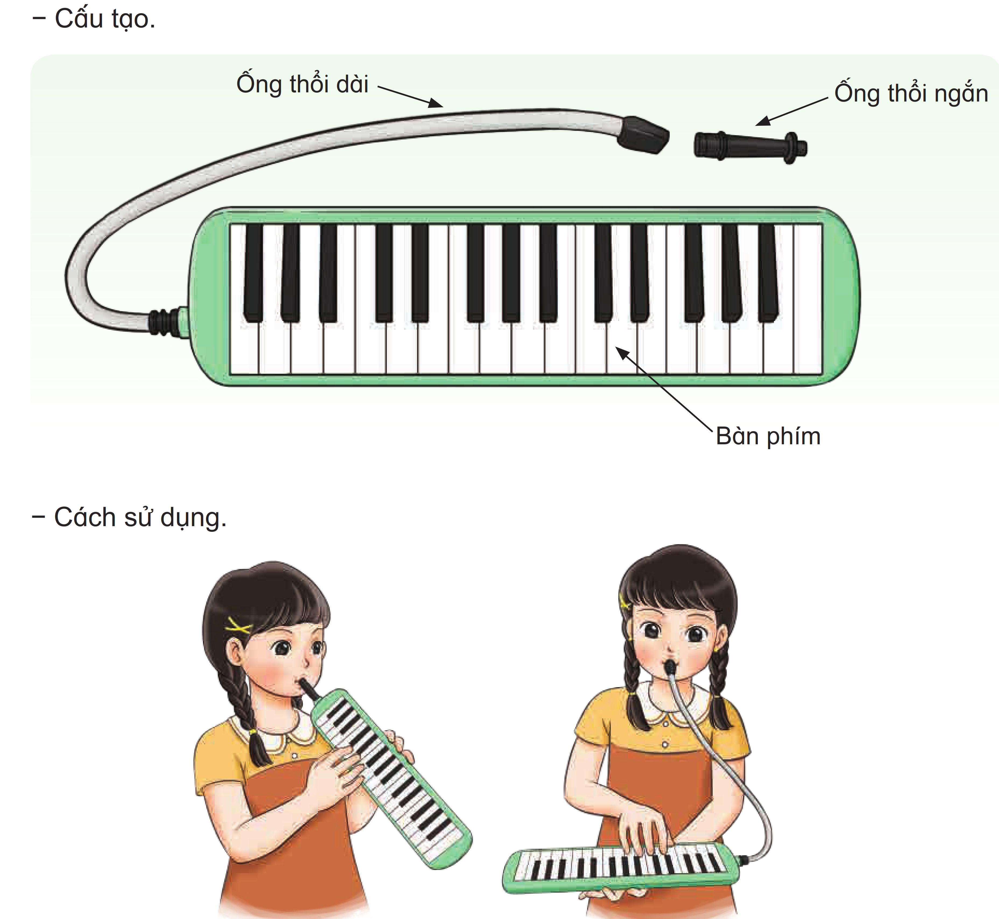
Nêu cấu tạo và hướng dẫn cách dùng

Slide 17
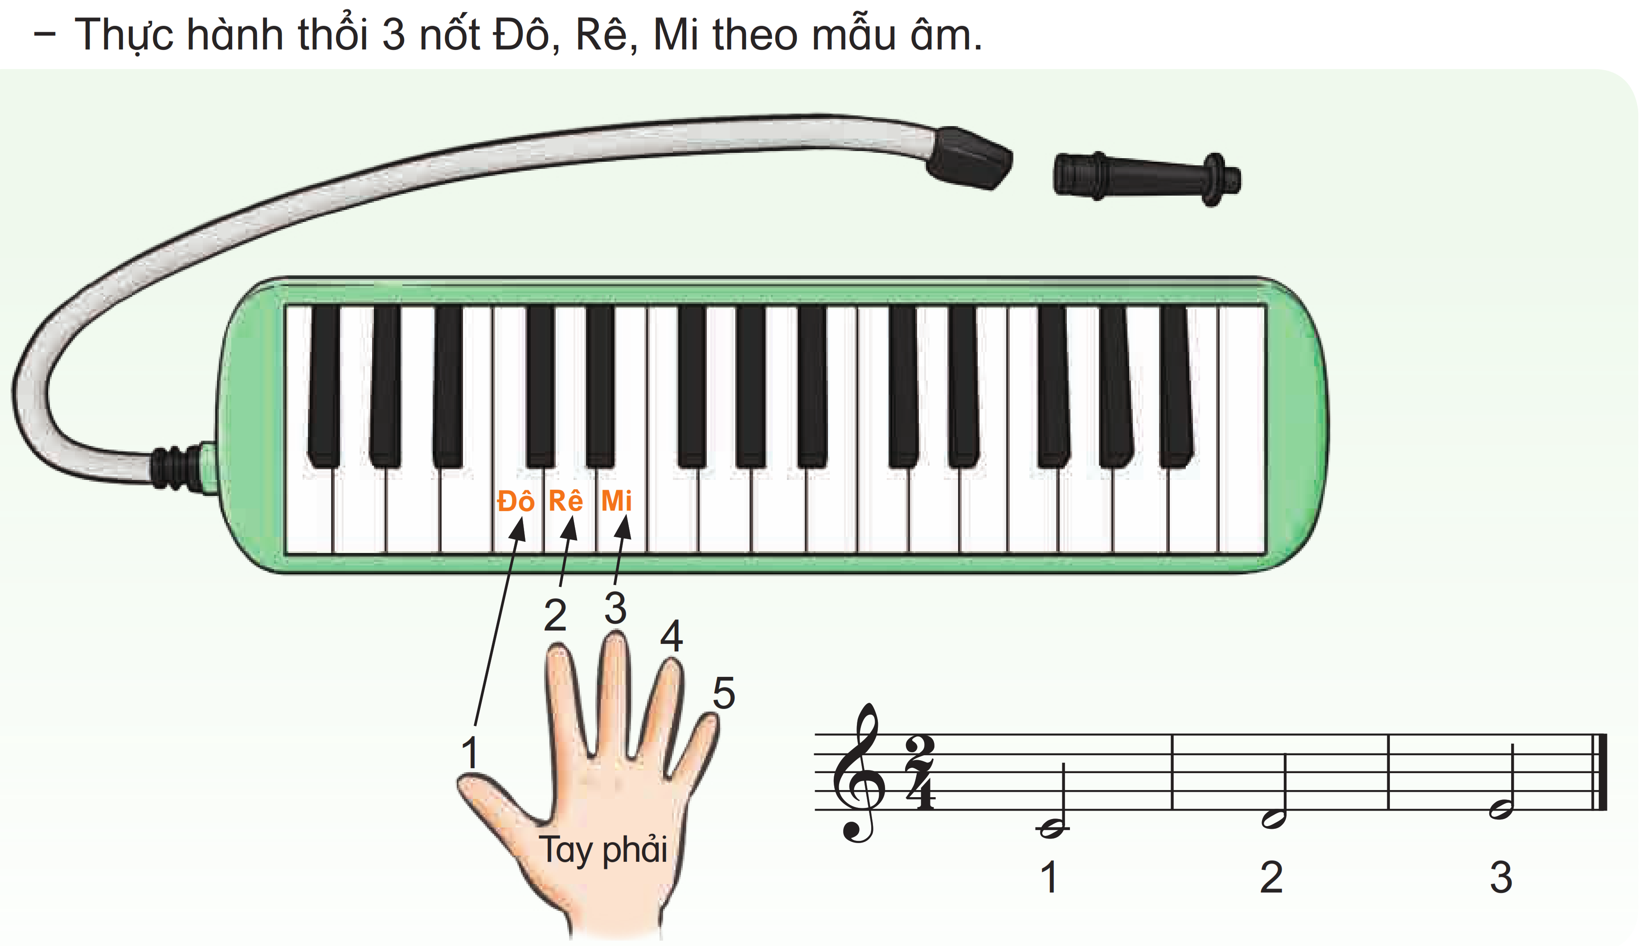
Cách bảo quản: sau khi sử dụng xong, vệ sinh đầu ống thổi và bàn phím bảo quản giữ gìn cẩn thận

Slide 18
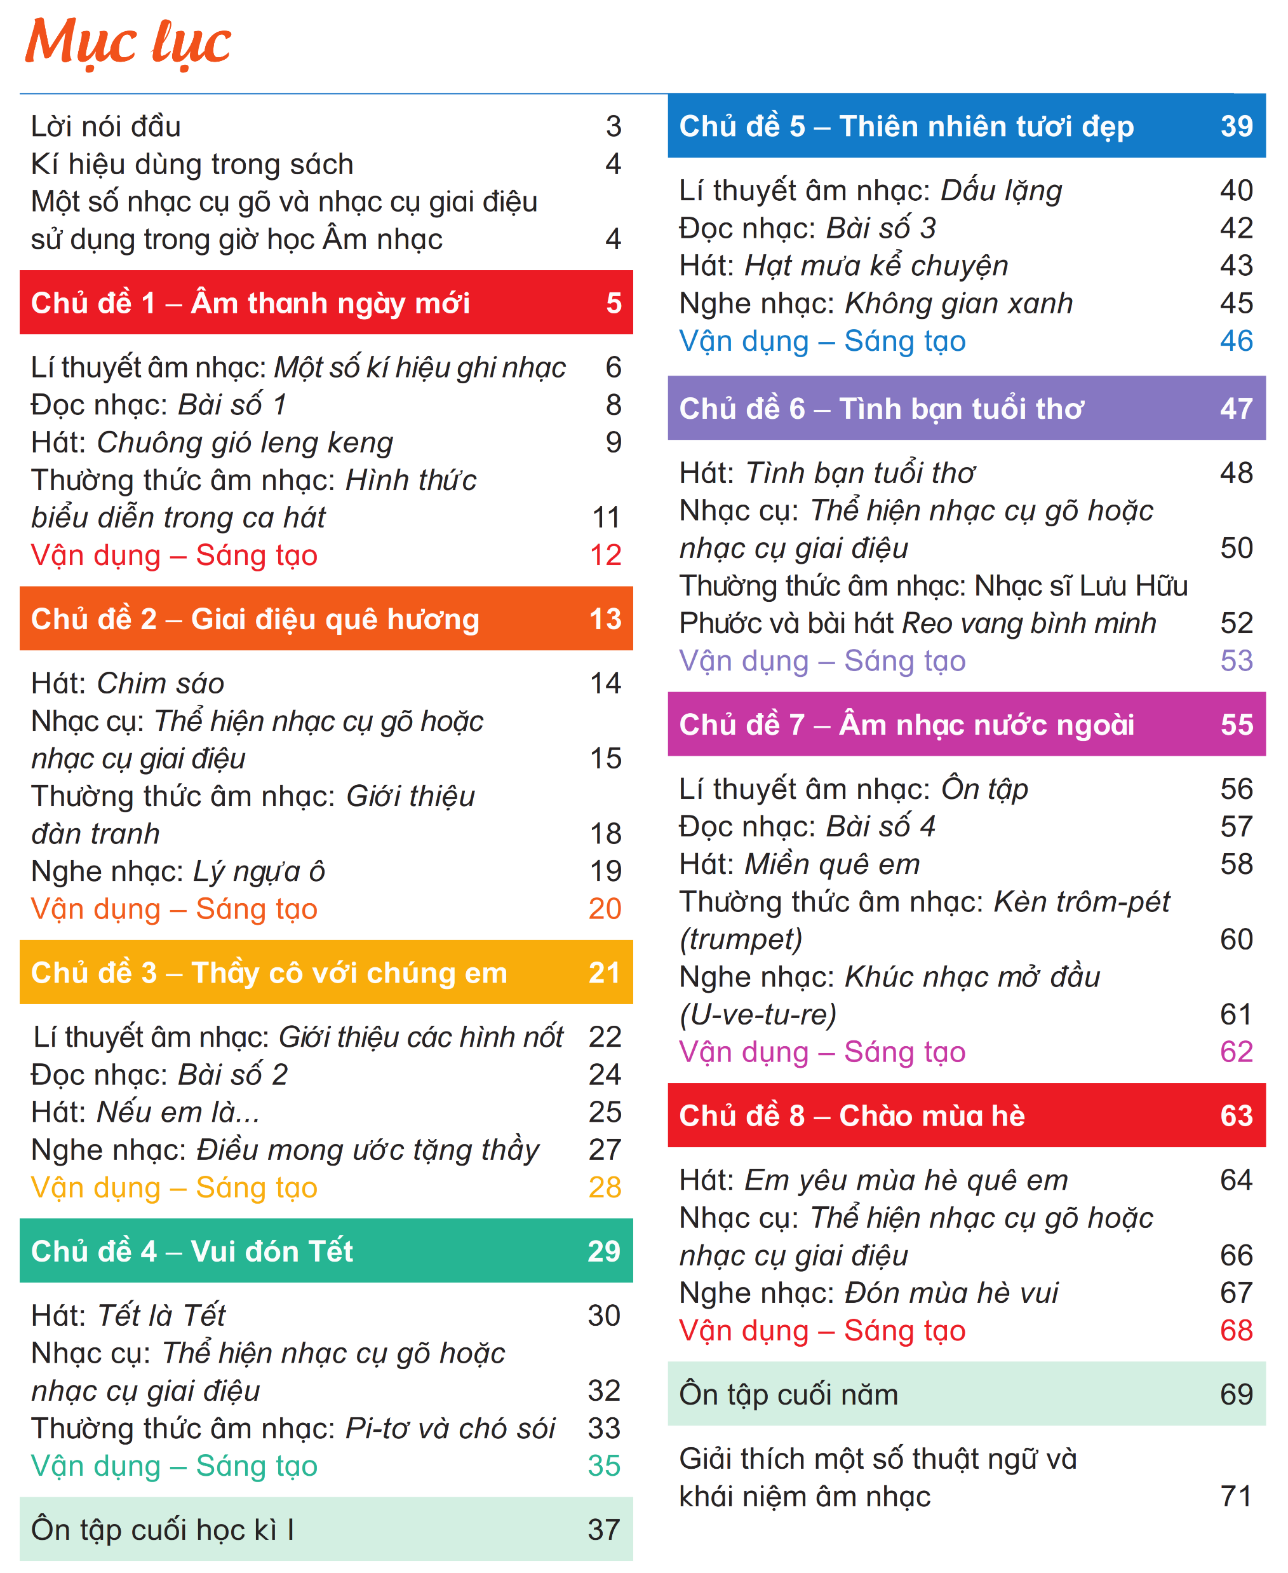

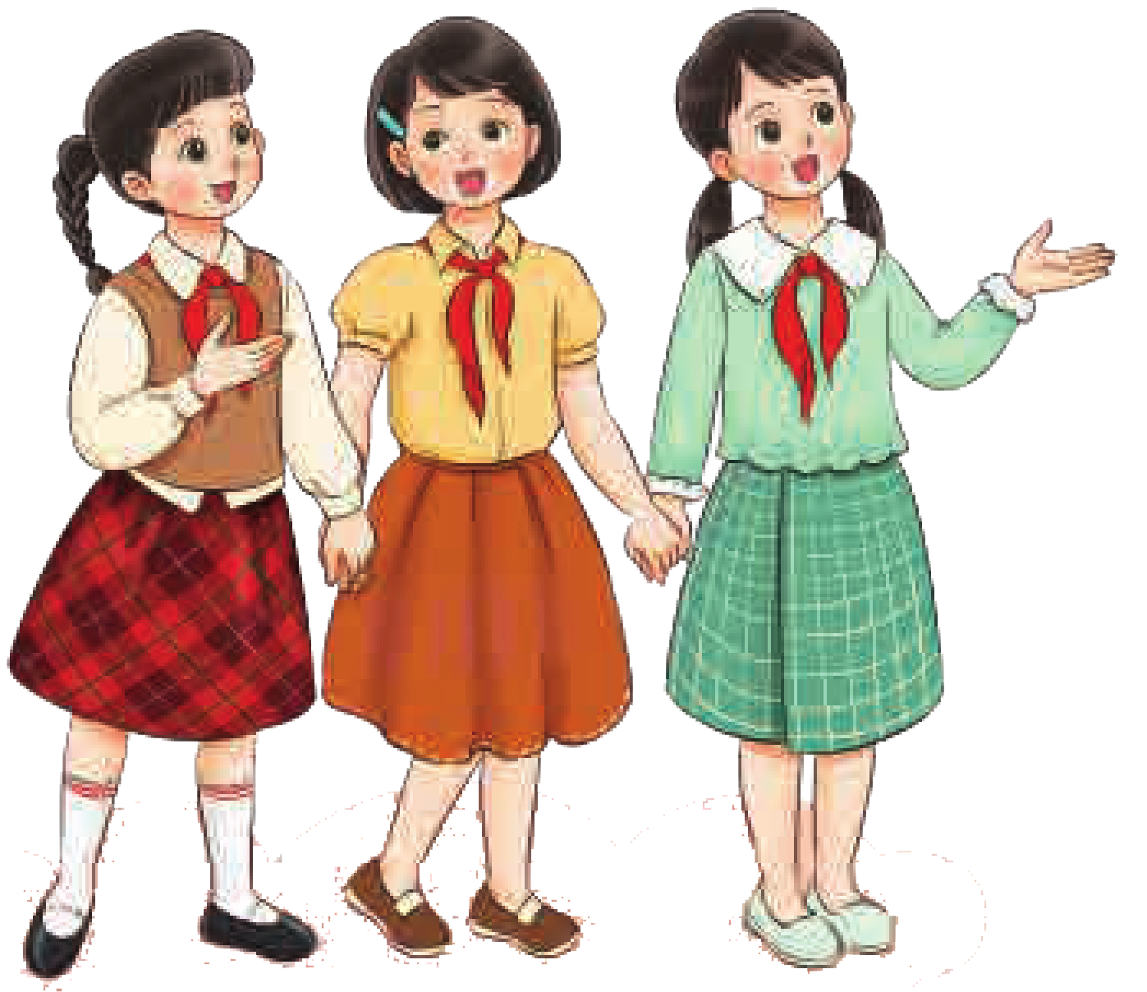
GIÁO DỤC, CỦNG CỐ DẶN DÒ
Chú ý hỏi song câu hỏi mới nêu giáo dục

Slide 19



Chúc quý thầy cô mạnh khỏe
Các em học sinh chăm ngoan học giỏi

